Slide 1
Agile sigmoid activation function notation 민첩한 시그모이드 활성함수 표기
민첩한 시그모이드 활성함수를 사용한 신경망의 전파, 역전파를 수식으로 표기
2020 / 11 / 07

Slide 2


Jacobian matrix definition 의 전치행렬로 정의
모든 벡터는 열벡터로 정의하기 때문에 표기를 이렇게 하기로 함.
계산 그래프 형식을 따름.
Hadamard product

Slide 3



























Slide 4
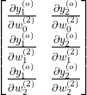










Slide 5
















Slide 6











Slide 7
















Slide 8















Slide 9

















Slide 12





Slide 13



Slide 14





Slide 15











Slide 16

















Slide 17








y 한쪽 씩 빼먹음

Slide 20



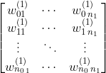





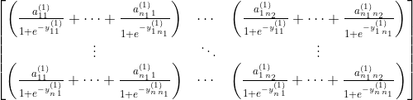

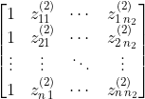

Slide 21



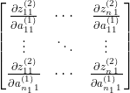


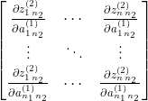





Slide 22
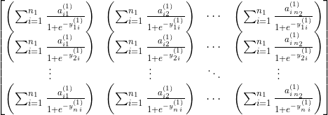

Slide 23

